Slide 1
3Dセルオートマトンの実装
03-180405 伊藤彰秀

Slide 2
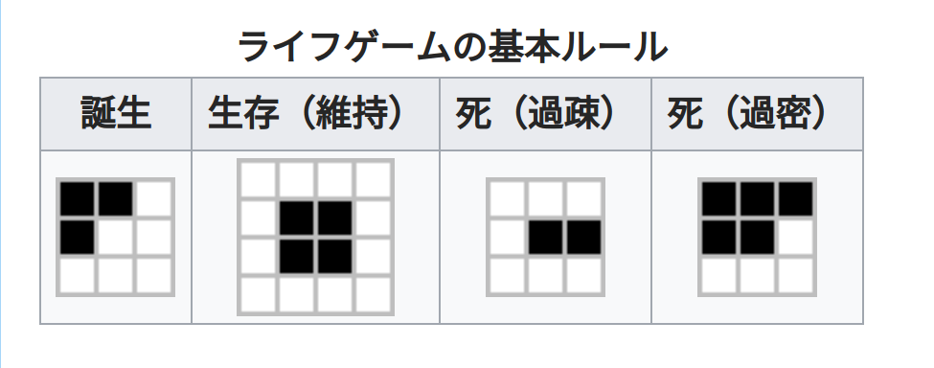
この実験で何をやったか
オートマトンの一種であるConwayのライフゲームの拡張
https://ja.wikipedia.org/wiki/ライフゲーム
Notes:
ソフトウェア基礎演習？でやったので皆さんわかると思うので飛ばします

Slide 3
Conwayのライフゲームと何が違うのか
3次元空間への拡張
複数状態を保持
寿命の概念の導入

Slide 4
なぜこれをやろうと思ったか
当初何をしようとしていたか
3DにしたらopenGLの良さが出せそう。
実装してみたけどなんか見栄えがよくない...
セルの着色
何に対して? → 状態
「ライフゲームっぽい」セルの発生を視覚的に感じたい。
じゃあ状態数を拡張してみよう
ルールの変更
編集(デバッグ)モードを追加

Slide 5
技術的な工夫・苦労した点
グラデーションの作成
対話性の向上
描画の高速化
(ライフゲームのルール策定)

Slide 6
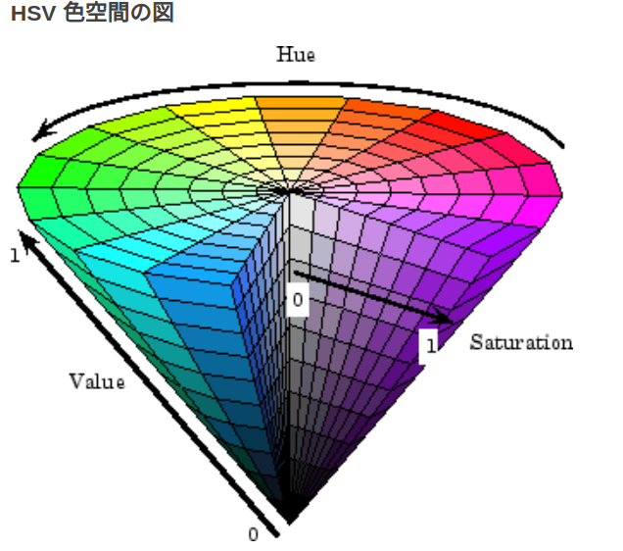
グラデーションの作成
HSV色空間
Hueを15°ずつ変化
https://jp.mathworks.com/help/images/convert-from-hsv-to-rgb-color-space.html

Slide 7
対話性の向上
使いそうな機能は一通り追加
停止・再生
セルの追加・消去
セルの更新を加速・減速
セルのリセット
オートローテーションモード
etc...

Slide 8
描画の高速化
必要ないセルを描画しない
ノイマン近傍のセルが全て生きている場合

Slide 9

(ライフゲームのルール策定)
openGLで苦労した点ではないが...
正直一番大変だった。

